Slide 1
OTK电子学相关考虑
严雄波

Slide 2
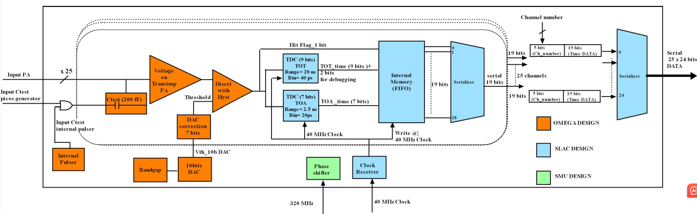
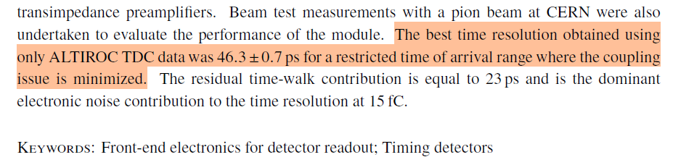
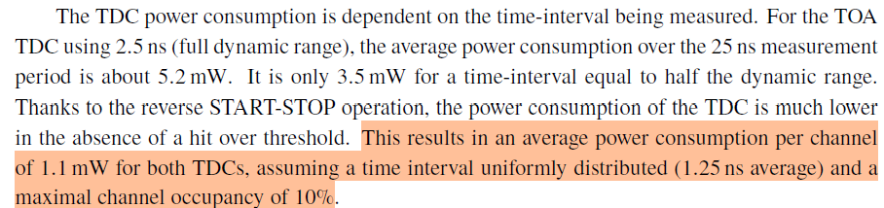
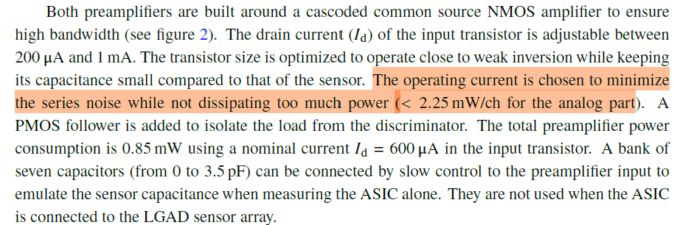
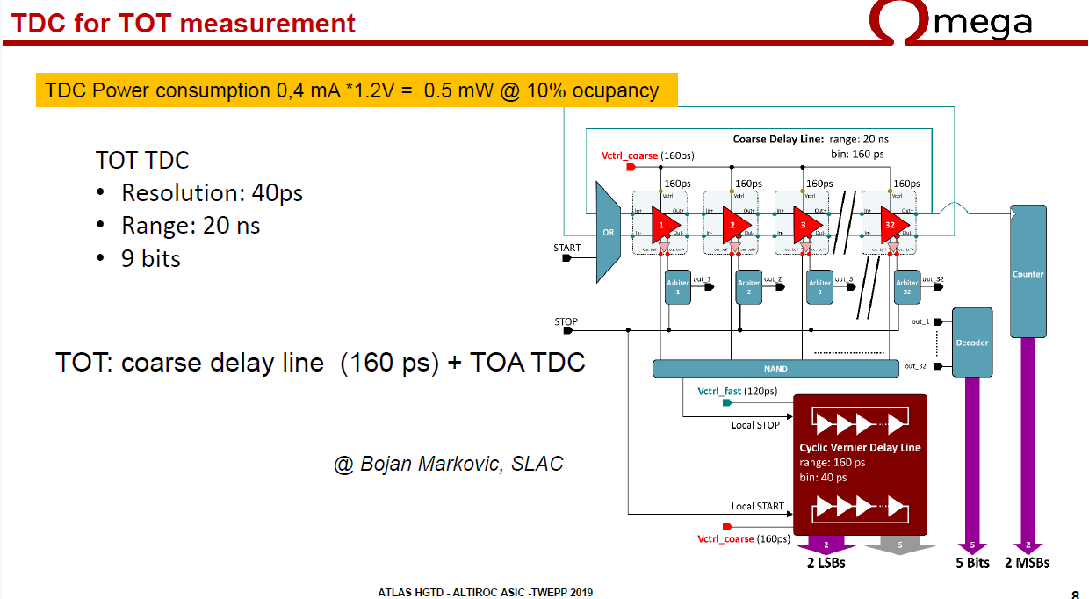
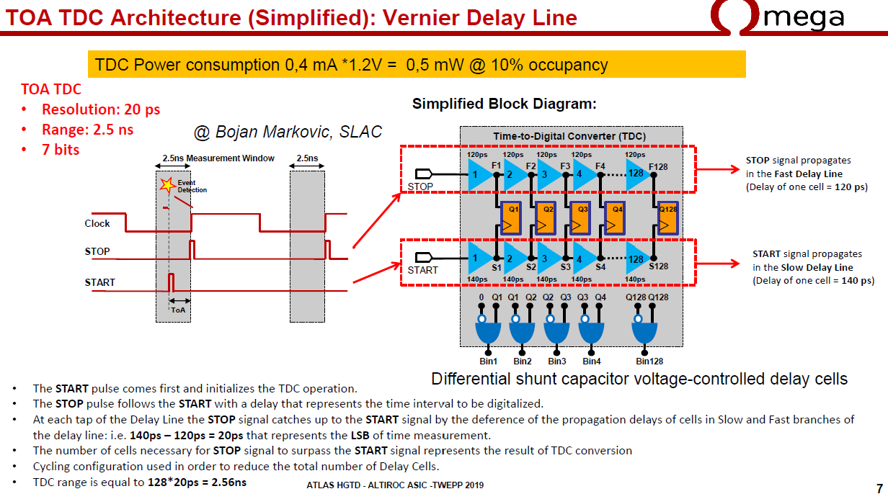
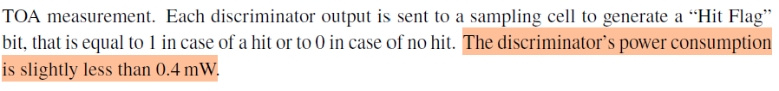



ALTIROC 功耗
11mW
2.7mW
ALTIROC Cd：4pF
OTK Cd：10pF
时钟系统和数字电路电路并未表明功耗
FEE功耗至少15mW
保守估计：occupancy 100%情况下，功耗至少30mW

Slide 3
降低功耗可能方法
减小occupancy，ASIC设计可启停部分功耗大的模块。
多通道共用TDC
TDC
TDC
功耗小
电容大，信噪比降低
条分辨差
FEE功耗仍在
共享TDC控制逻辑复杂

Slide 4
LGAD ele layout方案
光纤，电源线
光纤，电源线
二级汇总
6 staves
总长：5880mm
25mm
980mm
7modules
LGAD
PCB
ASIC
一级汇总、供电
柔性板
140mm
二级
汇总板
160mm
DC-DC
opt
Power,HV, Clk,Data,Control
柔性板
供电，光纤
980mm

Slide 5
OTK 电子学尺寸
Carbon
7.0
6.0
3.0
Cable φ5.0
1.0
DC-DC
1.6
一级汇总
ASIC
1.6
二级汇总
PCB
Flex
PCB
LGAD
Carbon
13.2
LGAD
PCB
一级汇总
4.6
Flex
ASIC
PCB
二级汇总
DC-DC
Cable φ5.0
未考虑散热所需尺寸！
未考虑胶厚度！

